Slide 1
Муниципальное бюджетное дошкольное образовательное учреждение ГДС «Аленушка»
Проект
«Не курите, я хочу быть здоровым!»
Педагог-психолог Косивцева Е. В.
Воспитатель Солдатова О.Г.

Slide 2
Участники проекта: воспитанники подготовительной к школе группы «Непоседы», воспитатели, педагог – психолог, родители Тип проекта: информационный Вид проекта: здоровьесберегащий Продолжительность: 1 неделя (с 02.11.2020г по 11.11.2020г)

Slide 3
Актуальность Курение в нашей стране получило такое широкое распространение, что перестало, к сожалению, восприниматься как проблема. Между тем, это проблема не только взрослых, но и подрастающего поколения. Стремясь быть похожими на родителей, старших товарищей, дети попадают в зависимость от употребления табачных изделий. С каждым годом таких ребят становится всё больше. Поэтому одной из задач образовательных учреждений является организация просветительской работы, направленной на профилактику детского курения.

Slide 4
Цель проекта:
Цель проекта:
Формирование здоровых установок и навыков ответственного поведения, снижающих вероятность приобщения детей к употреблению табачной продукции.
Задачи проекта:
Разъяснение пагубного воздействия курения на здоровье организма.
Пропаганда среди родителей здорового образа жизни путём отказа от курения.
Обучение воспитанников навыкам сопротивления (умению говорить «нет») и умению распознавать опасные ситуации (в т.ч. групповое давление) путём обыгрывания ситуаций и проведения бесед.
Формирование представлений детей о пагубном влиянии пассивного курения на здоровье человека

Slide 5
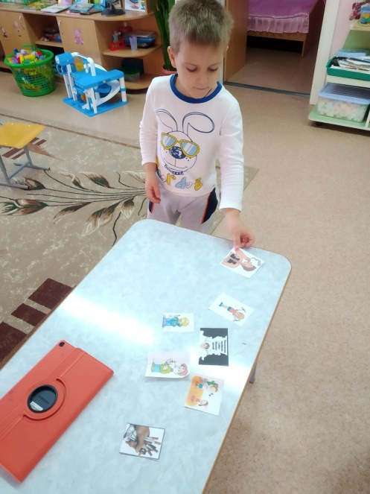
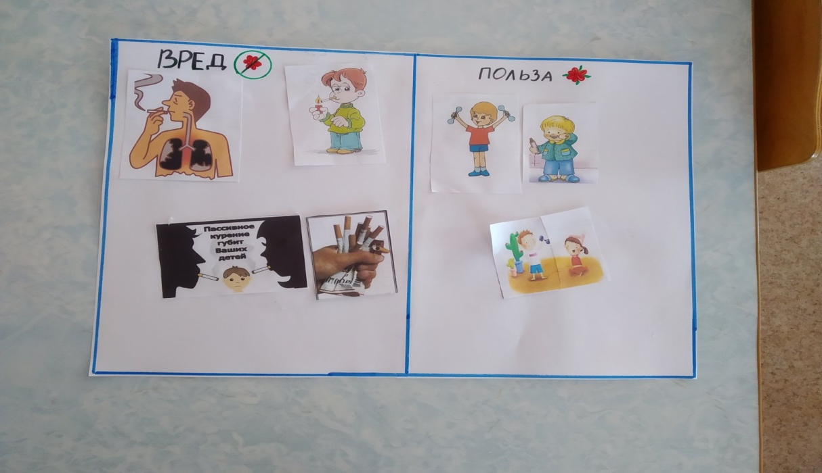
Беседа с детьми «Курение – это вред или польза»

Slide 6
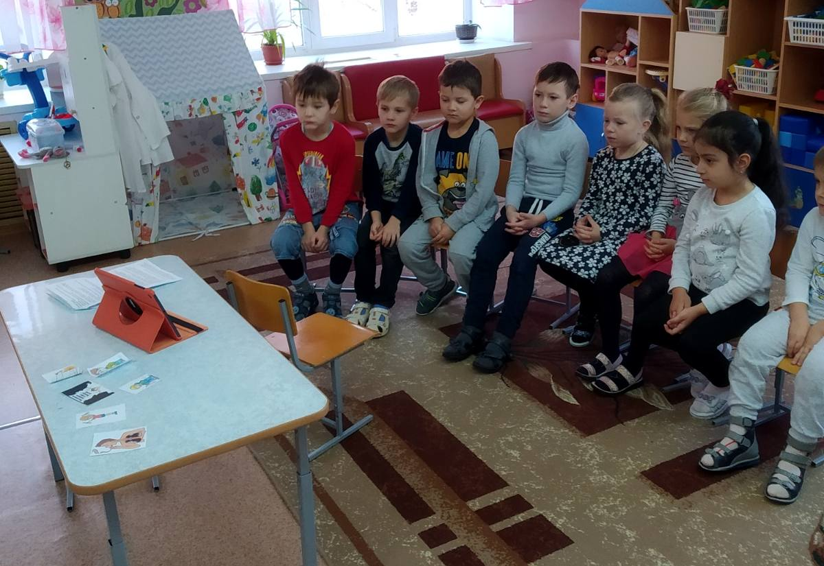
Просмотр мультфильмов «Тайна едкого дыма»
«Иван царевич и табакерка»

Slide 7
Памятки для родителей о вреде курения

Slide 8
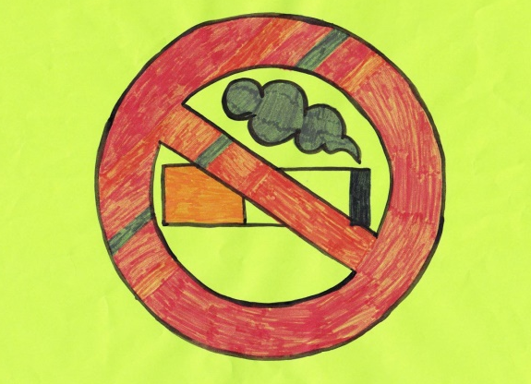
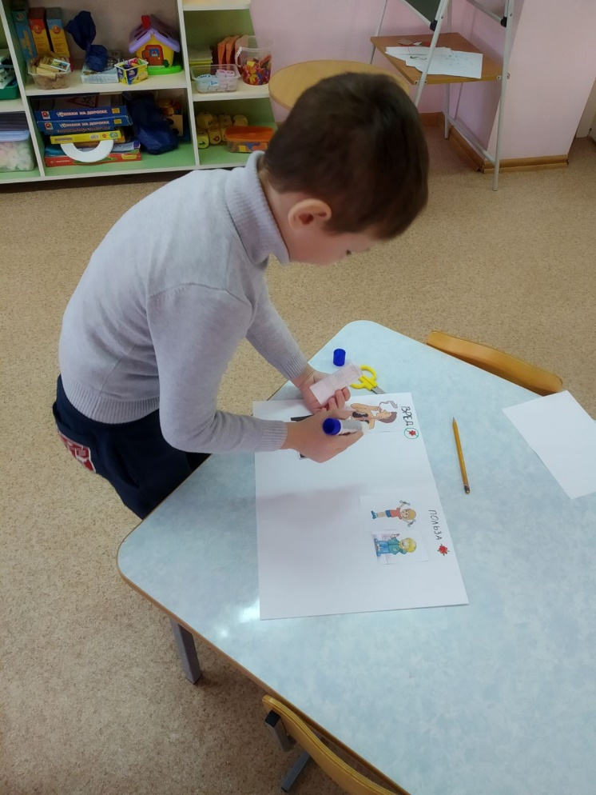
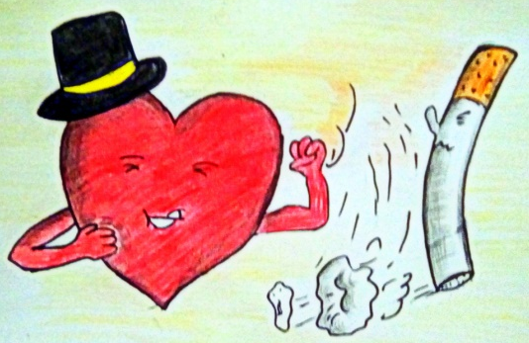
Рисование «Анти реклама против курения»

Slide 9
Счастливая семья – здоровая семья, будьте счастливы, откажитесь от вредных привычек!

